Slide 1
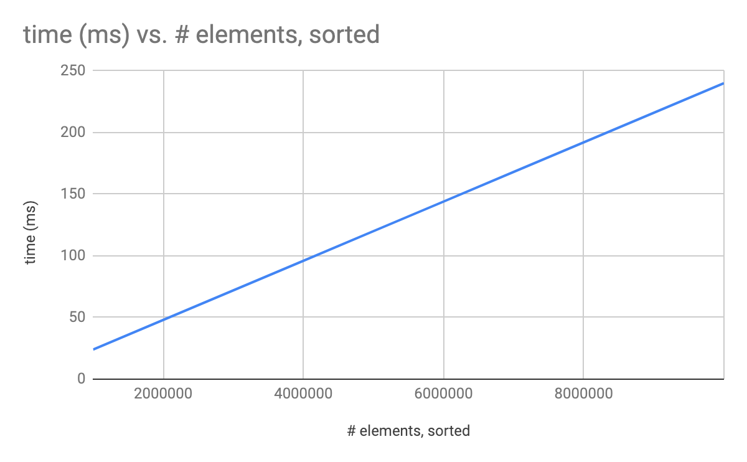
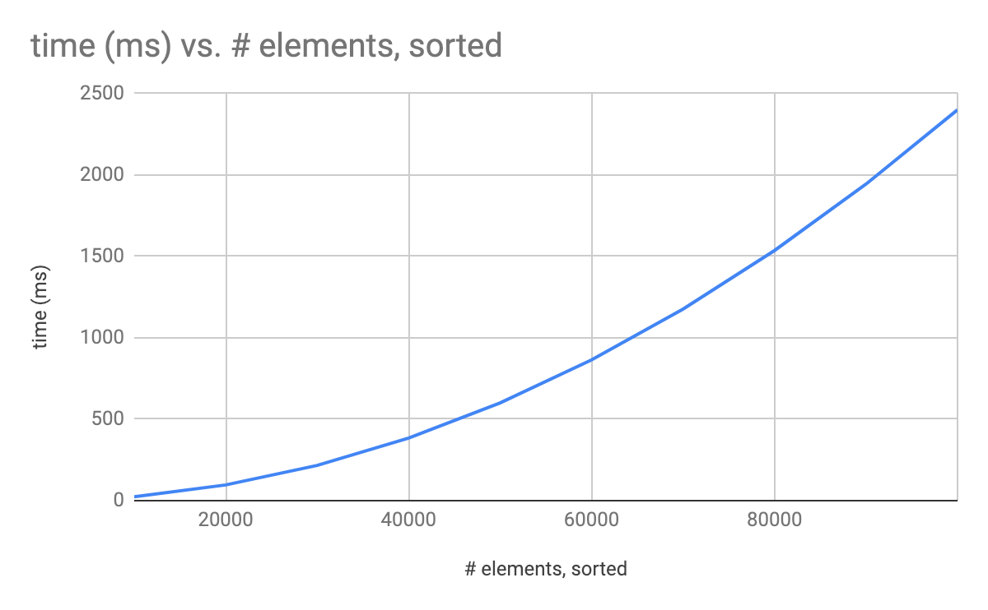
CSE12F20-Oct19-1
class Sort1 {
public static boolean isSorted1(int[] arr) {
for(int i = 0; i < arr.length - 1; i += 1) {
if(arr[i] > arr[i + 1]) { return false; }
}
return true;
}
}
class Sort2 {
public static boolean isSorted2(int[] arr) {
for(int i = 0; i < arr.length; i += 1) {
for(int j = i + 1; j < arr.length; j += 1) {
if(arr[i] > arr[j]) { return false; }
}
}
return true;
}
}
boolean isSorted1(int[] arr) { for(int i = 0; i < arr.length - 1; i += 1) { if(arr[i] > arr[i + 1]) { return false; } } return true; } | // # of times evaluated // in sorted order unordered at index k, k+1 // // // // // //
boolean isSorted2(int[] arr) { for(int i = 0; i < arr.length; i += 1) { for(int j = i + 1; j < arr.length; j += 1) { if(arr[i] > arr[j]) { return false; } } } return true; } | // # of times evaluated // in sorted order unordered at index k, k+1 // // // // // // // // //

Slide 2







CSE12F20-Oct19-1
boolean find( String[] theList, String toFind ) { for ( int i = 0; i < theList.length; i += 1 ) { if ( theList[i].equals( toFind )) { return true; } } return false; } | // # of times evaluated // toFind NOT FOUND toFind FIRST toFind at index k // // // // // //
boolean find( String[] theList, String toFind ) { boolean found = false; for ( int i = 0; i < theList.length; i += 1 ) { if ( theList[i].equals( toFind )) { found = true; } } return found; } | // # of times evaluated // toFind NOT FOUND toFind FIRST toFind at index k // // // // // // //

